Slide 1

理念なき奉仕は徒花
Service

Slide 2
Rotarianに伝えられた二つの遺伝子
Paul Harris が種を播いた
寛容の心の上に立つ親睦
A.F.Sheldon が齎した
奉仕の理念によって
醸成される人類愛の精神

Slide 3

奉仕
この不思議な日本語

Slide 4


Slide 5
岐阜の喫茶店で見る不思議な日本語
一日中モーニング
あります
夜もモーニング
つきます
？
英語に訳したらどうなるの
All Day Morning Service
Morning Service in Night

Slide 6
昼飯に
モーニング食べた
岐阜では立派に通じる日本語です

Slide 7
モーニングありますの貼紙は
岐阜近郊の喫茶店で常に見かける
Customer‘s Delight 戦略で
コーヒーを注文すると
・・・厚切り食パン.サラダ.卵・・・
・・・茶碗蒸.味噌汁.おにぎり・・・
これでもか！とついてくるのです

Slide 8
これと同じ現象が
ロータリー用語にも見られます
・・・奉仕・・・
この不思議な日本語

Slide 9
Service を
最初に和訳した時代は
大正～昭和初期
それまでの日本人には思いもよらぬ
考え方.概念を表現する日本語に
適切な語彙が
なかったとしても当然でしょう

Slide 10
ロータリー用語としての意味を
憶えるほかありません
そこで
Service=奉仕
辞書を引いてみました
日本国語大辞典 小学館
Random House E-J Dictionary

Slide 11
日本語で奉仕とは
１ 神仏.天使.主君．師.などの長上に
謹んで仕え奉ること
2 私心を捨てて国家.社会や
他人のために献身的に働くこと
自己を捨てて盡くすこと
・・・滅私奉公型・自己否定的・・・

Slide 12
3 商品を特に安く提供したりして
客の得になるように図らうこと

Slide 13
Service 英語では
18項目の様々な用法のうち主なもの
１ （しばしば～s） 役に立つ働き
営利を考えない事業
2 供給 公益事業
3 アフターサービス
・・・自己肯定的・・・

Slide 14
4 給仕の仕方 客扱い
6 公的な服務
9 （米： 単数扱い 時に～s）
宗教上の儀式 神に仕えること
5.7.8.10.11.12.13.14.15.16.17.18

Slide 15
どの意味もぴったり合いません
ロータリー語では
Ideal of Service
奉仕の理想
ロータリーの奉仕の定義です
この理念の意味は？

Slide 16

ＲＩの発行している
全世界のクラブの名簿
Official Directory に記載された
“Ideal of Service”
の解釈は
公的なものと考えられます

Slide 17
Rotary clubs everywhere have one basic ideal－
the“Ideal of Service”,
which is
thoughtfulness of
and helpfulness to others

Slide 18
Thoughtful＝Key Word
思いやりがある
自分のことより他人の慰めや幸せの
ためになるよう積極的に気を配る
思慮深い
周到に用意した
熟慮の結果生まれた

Slide 19
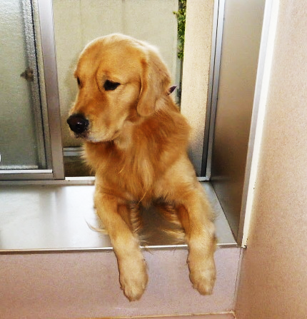
ここ10年来イヌを飼ってきました
五匹目
Aramis
Ｇolden Retriever ♂ 3歳 34Kg
今は健康と楽しみのためですが・・・

Slide 20
最初イヌを飼うようになったのは
種♂の終末期看護が目的でした
それは死を間近にしたイヌに
・・・どうしたら幸せなひとときを
与えられるか・・・
ということだけが全てです

Slide 21
そんな彼らのなかで
英語を聴くイヌに出合ったのです
ある日余命幾何もない彼が
じっと座って英語のテ―プに
聴き入っているではありませんか
その時のあの穏やかな顔・・・

Slide 22
このイヌは「座れ」も「お手」もできない
と聞いていました
ところが
・・・

Slide 23
「Sit! 」目を輝かせて座り
「Paw!」嬉々として手を差出し
「Stay!」「Come on!」
尾を振り続けて駆け寄り
仔犬のように戯れつかんばかり・・・

Slide 24
英語で語りかけられたとき
生まれ故郷アメリカでの
楽しかった仔犬の日々に
今立ち還ったと
思ったに違いありません
彼の悦びが奔流のように私の胸に
流れ込んできました

Slide 25
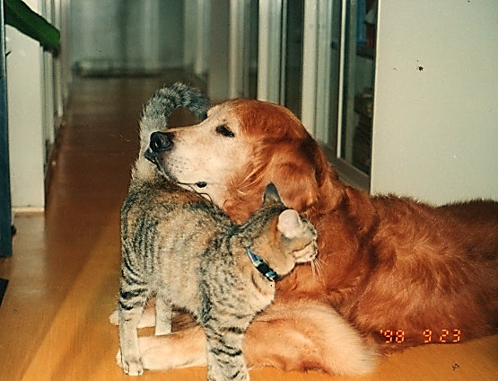
異国での永い孤独な年月の後に
短いが心満たされた平和な日々を
彼に約束することができました
Ｇolden Retriever ♂ 13歳
Benchmark’s Miami Vice
Crocket

Slide 26
彼と私のひとときの残された時間
限りあるが故に珠玉のような時間
愛情の通い路がひと筋に結ばれて
これは
奉仕の理想の姿を
写しているのではないでしょうか

Slide 27
そして思いは続いて行きました・・・
共感 相対するものへの 理解
それが
奉仕の出発点
ではないでしょうか

Slide 28
奉仕Serviceそれはまず
対象への共感から始まります
共感は感情移入から・・・
奉仕のためには相手を
理解しなくてはなりません
Needsの適確な把握が
奉仕の絶対条件です
Needs

Slide 29
奉仕の理想とは
対する人の求めるところを
よく察し理解し
そして思いやりの
手をさしのべること

Slide 30

ロータリーの綱領(目的）と
決議23-34
に見る
奉仕の理想

Slide 31
われわれは
何を信じ何をなすべきか
それを示すロータリーの綱領

Slide 32
ロータリーの綱領主文
ロータリーの目的は
何事を成すときにも
奉仕の理想を
心に置き育て・・・

Slide 33
その実践は
すべて個人を対象として
語りかけています
ロータリーの究極の目的
世界平和の推進も・・・

Slide 34
・・・全会員が一斉に集団として
推進活動を展開するのではなく
個々の親睦によって
実践するよう呼びかけています

Slide 35
ロータリーは
綱領を実践する組織
ロータリアンとは
奉仕の理想を実践する人

Slide 36
ロータリアンとして
綱領を実践し
奉仕の理想を具現化するための
行動は如何にあるべきか
その指針は決議23-34が示しています

Slide 37
言葉は古いが
その理念は
不易なるロータリーの原点

Slide 38
決議 23-34
主文
ロータリーにおいて奉仕活動とは
ロータリアンのすべてが
個人生活 事業生活 社会生活に
奉仕の理想を
奨め育てることである

Slide 39
第１項 ロータリーは
基本的にはひとつの人生哲学であり
利己と利他の感情の間に
常に存在する葛藤を和らげようと
修行することである

Slide 40
この哲学は
奉仕ー 超我の奉仕の哲学であり
これは 最も良く奉仕する者
最も多く報いられる
という
実践的な倫理原則に基づくものである

Slide 41
利他の心を以てすれば
利自ずから己に還る
奉仕は無心であれ

Slide 42
第２項 ロータリークラブとは
奉仕の哲学を受け入れ
次のことを
実行する人の集まり
である

Slide 43
「奉仕の理論が職業と日常生活の
成功と幸せの源」であることを
１ 団体で学び
２ 団体で示し
３ 個人として実践し
４ 社会に普及する

Slide 44
第６項
g ロータリークラブでの奉仕活動は
クラブの会員に奉仕の訓練を
施すために考えられた
いわば研究室の実験としてのみ
これを見るべきである

Slide 45
この・ｇ項・第２項・綱領・からも
読み取ることができるように
個人での奉仕が
ロータリーの奉仕のあり方である
と明確に語りかけています

Slide 46
クラブの仲間と共に集団奉仕で学んだ
奉仕の理想を
個人として実践しよう
と
語りかけています
I serve

Slide 47
奉仕の理想に集いし友よ
御国に捧げん我らの生業・・・
我らの生業様々なれど
集いて図る心はひとつ・・・

Slide 48
身につけた奉仕の理想を
自分自身や仲間内のもの
だけにしないで
個々の職業を通じて
社会に広めるよう
説いています
職業奉仕

Slide 49
奉仕の理想を
自己の職業に於いて具現化する
職業奉仕こそ
綱領の実践
I serve の神髄

Slide 50

奉仕の理想は
人類普遍の正義

Slide 51
歴史.文化.宗教などの
相違によって
言葉のもつ概念が変わり
外国語の意味を
正しく翻訳して伝えることは
難しいことです

Slide 52
しかも正しいということは
時.処などによって常に変化し
不易ではありません
戦争は時に
正義と正義の争いです
しかし・・・

Slide 53
ロータリーの
・・・哲学・理念・・・
は
歴史.文化.宗教・・・など 全く異質の国や民族からなる
多様性を超えて・・・

Slide 54
ロータリーの
・・・哲学・理念・・・
普遍的な正義に耀いています
それはひとがひとであるかぎり
不易なるもの

Slide 55

ロータリーの維新
今日
ＲＩの考える奉仕の在り方
ＲＩの戦略計画・クラブの戦略計画

Slide 56
ＲＩ戦略計画
ロータリー発展のための
長期計画に基く奉仕活動
その理念と実践は？

Slide 57
ＲＩ戦略計画の歴史
2000年頃から
戦略計画の必要性が説かれ
2004年規定審議会で
ＲＩ戦略計画特別常任委員会が承認

Slide 58
ＲＩ戦略計画その理念の変化
2007~10 ー Vision
2010~13 ー Core Essence

Slide 59
Vision
ロータリーのビジョンは
世界理解.親善.平和を
推進するための
「超我の奉仕」に対する
その献身が
あまねく認知されることである

Slide 60
Core Essence
ロータリーの本質
ロータリーは 地域の人々の生活を
改善したいという情熱を
社会に役立つ活動に注いでいる
献身的な人々の
世界的なネットワークである

Slide 61
Network
放送網・共有情報処理
個々の人々のつながり
情報交換グループ
小学館大辞泉

Slide 62
個人奉仕 個人奉仕 個人奉仕
個人奉仕 個人奉仕
個人奉仕
Network
集団的協同奉仕活動

Slide 63
ＲＩ戦略計画の三大要点
・・・Back to Basic・・・
クラブ活動の原点に立ち返る
・・・Collaboration・・・
効果的な奉仕活動の推進
・・・Publicity・・・
公共や社会における存在感の高揚
Notes:
えんてん

Slide 64
ＲＩの提唱する
長期奉仕活動の実践手段
特別プログラム
ポリオ撲滅
世界平和フェローシップ

Slide 65
６つの重点項目
１ 平和と紛争予防・紛争解決
２ 疾病予防と治療
３ 水と衛生設備
４ 母子の健康
５ 基本的教育と識字率向上
６ 経済と地域社会の発展

Slide 66
ＴＲＦ未来の夢計画と
ＲＩ提唱の戦略計画の
重点項目は
全く同一
One rotary

Slide 67
ＲＩ戦略計画に
意欲的に取り組むクラブはまだ少ない
何故でしょうか？

